Slide 1
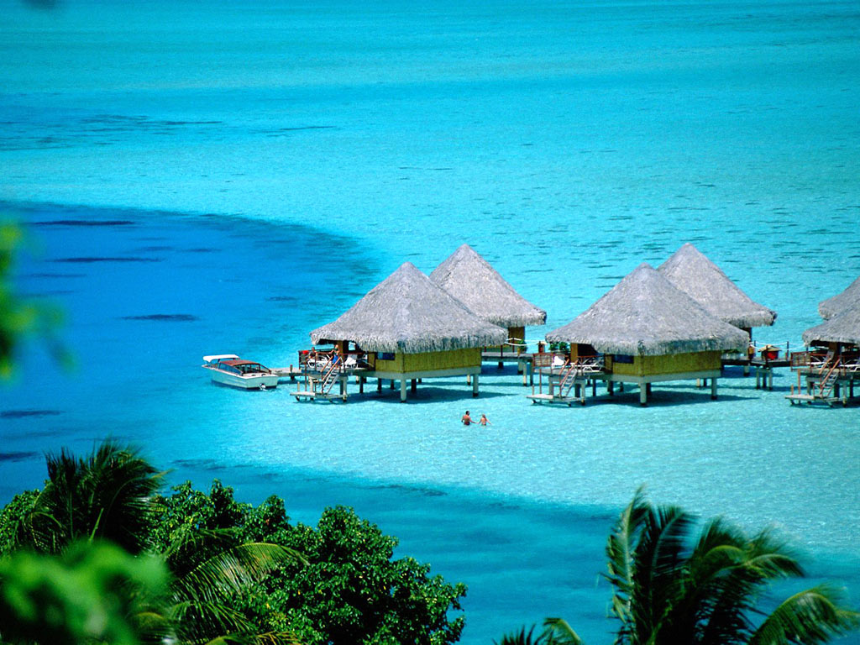
Turizem

Slide 2
Razcvet turizma
Turizem se je razcvetel v 2. polovici 20. stoletja. Vzrokov za to je več, glavni pa je ta, da so prebivalci bogatejših držav začeli preživljati svoj prosti čas v tujini, za kar je najbolj kriva želja po počitku.

Slide 3
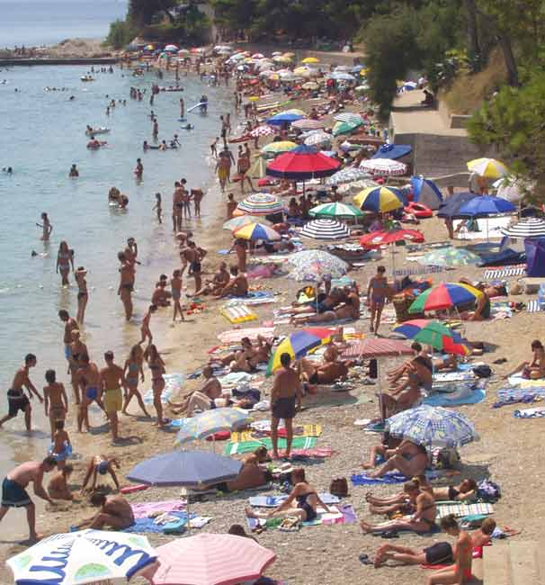
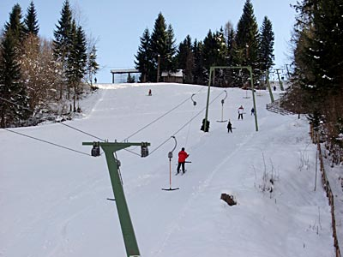
Vrste turizma
Turizem delimo po različnih kriterijih:
Sezona
Poletni turizem
Zimski turizem

Slide 4
Čas trajanja
Počitniški turizem
Izletniški turizem
Denar, ki ga porabimo za počitnice
Mondeni (svetovljanski) turizem
Množični turuzem

Slide 5
Posebne vrste turizma:
Nakupovalni turizem
Ljudje so na dopustu v velikih centrih, kjer je vse pod eno streho. Od otroških igrišč do trgovin in restavracij,…

Slide 6
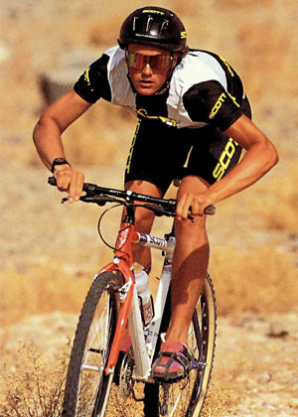
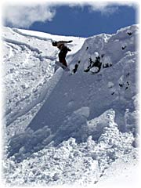
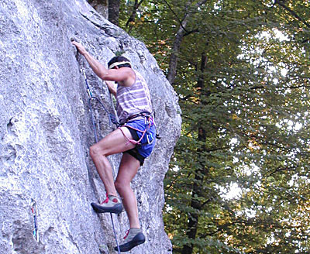
Ekstremni turizem
Med ekstremni turizem štejemo turno smučanje, plezanje, gorsko kolesarjenje in vse vrste turizma, pri katerih se spušča adrenalin.

Slide 7
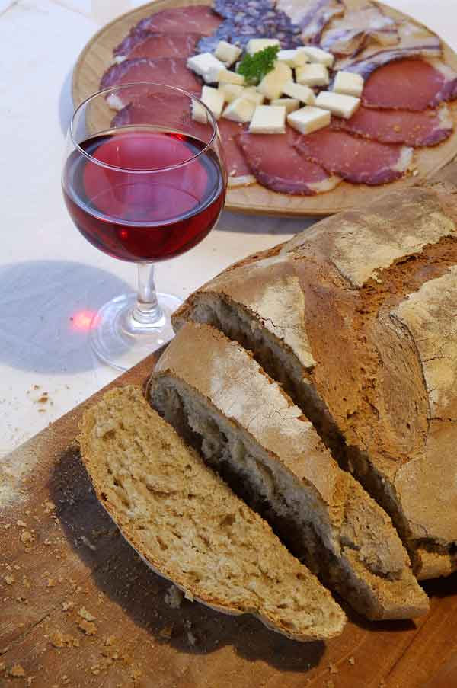
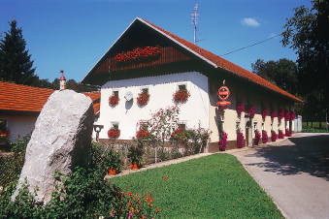
Kmečki turizem
Turizem na podeželju, z domačo hrano in pijačo.

Slide 8
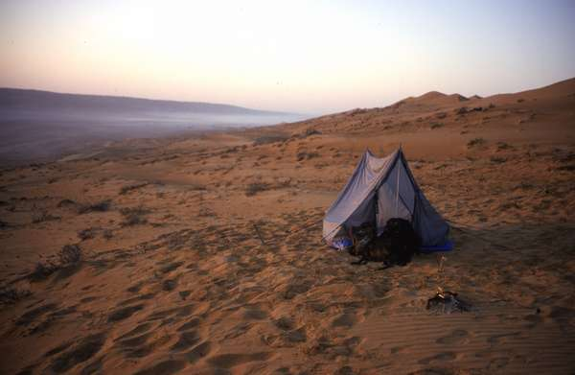
Ekoturizem
Oblika turizma, ki naravi povzroča najmanj škode (s šotorom,…)

Slide 9
Prednosti turizma
Dohodek
Nova delovna mesta
Dvig standarda življenja
Skrb za lepšo okolico
Razvoj infrastrukture
Dvig izobrazbene stopnje
Spoznavanje drugih kultur

Slide 10
Slabosti turizma
Onesnaževanje okolja
Spreminjanje podobe pokrajin
Velika poraba vode
Gostejši promet
Opuščanje kmetijstva
Povečanje stopnje kriminala

